Slide 1
フェイクニュースチェッカー
Accuracy
Macro F1
84.0%
0.837
Ver2 最新評価サマリー
アップロード済みの発表資料、評価 CSV、5 種類の可視化画像をもとに、 最新 100 件 rerun の結果を要約。
Binary F1
Mismatches
0.889
16
参照元: fake_news_checker_presentation_20260401.pptx
評価日時: 2026-04-11 05:06:40 JST
1

Slide 2
1. 目的と評価設定
既存発表資料の問題意識を引き継ぎつつ、今回は Ver2 の最新 rerun に絞って報告
プロジェクトの狙い
データセット構成
SNS で流れる主張を 5 区分で整理し、投稿前の確認を支援する。
完全自動の断定ではなく、説明つきの判定補助を目指す。
ローカル判定と Gemini 外部根拠比較を組み合わせて境界ケースを扱う。
ラベル分布: 正確 20件 / ほぼ正確 20件 / 判断保留 20件 / 不正確 20件 / 誤り 20件
ドメイン分布: 一般 75 / 医療 5 / 政治 16 / 金融 2 / 災害 2
attention_score つき CSV と plots を同時出力
評価の見方
正確 / ほぼ正確の境界がいちばん難しい。
誤り recall を上げつつ、過検知を抑える必要がある。
今回の資料では数値だけでなく、誤分類の流れも確認する。
今回の評価条件
dataset: real_article_dataset_v2.json
100 件、5 区分は各 20 件の balanced 構成
Gemini 有効で rerun、bundle を保存
2

Slide 3
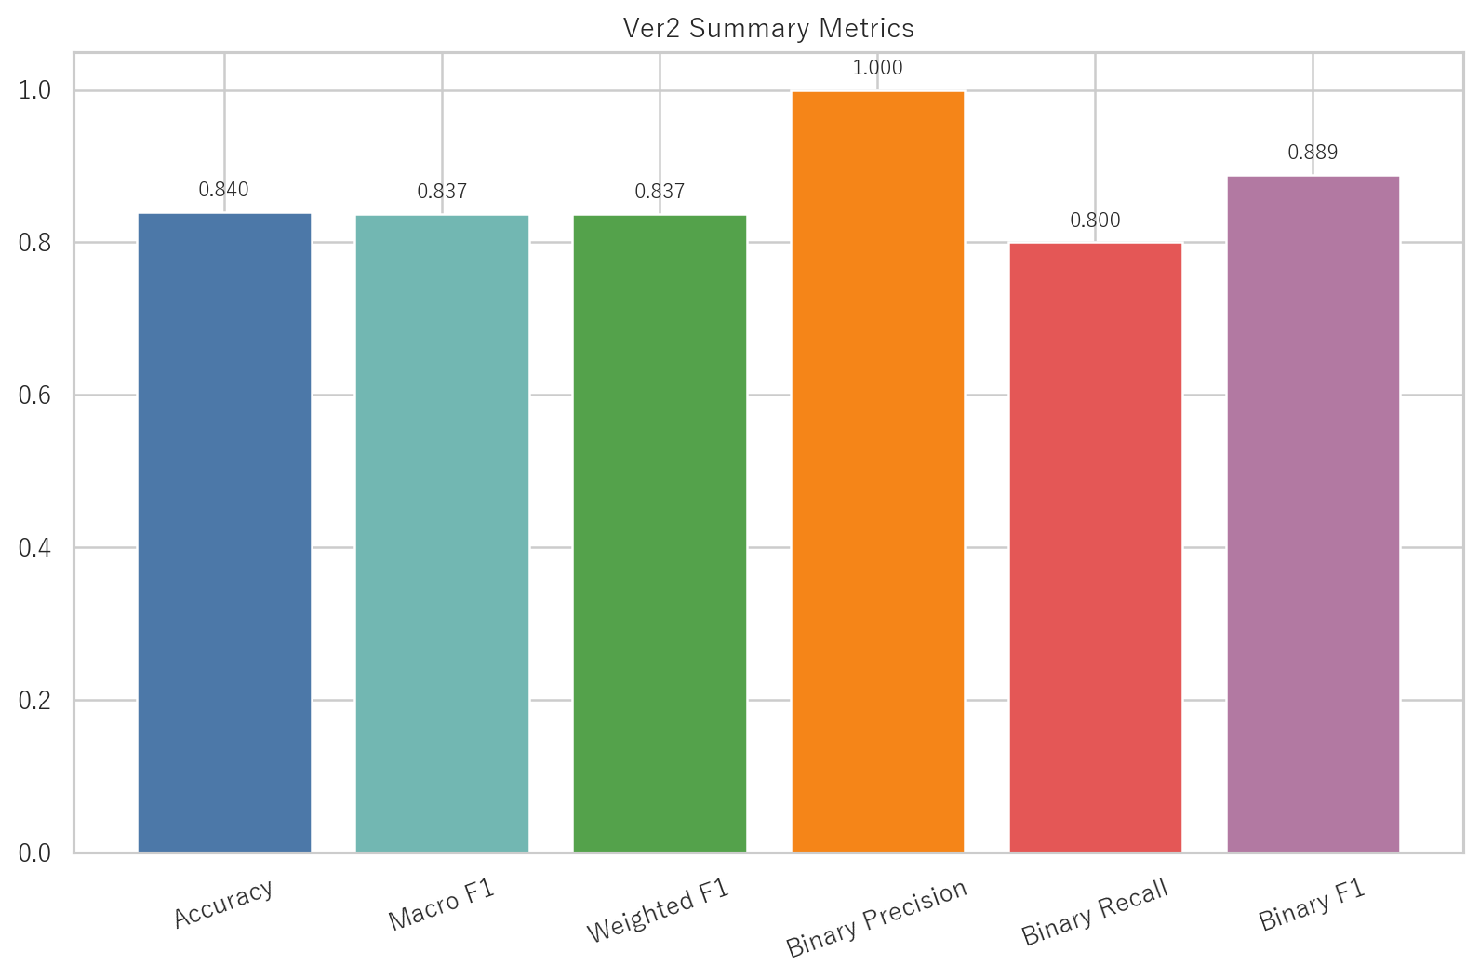
2. 全体結果
Accuracy / F1 の水準と、今回の rerun で見えている全体傾向
主要指標
Accuracy: 84.0%
Macro F1: 0.837
Weighted F1: 0.837
誤り binary F1: 0.889
読み取り
全体では 84% まで到達し、支援ツールとしてはかなり実用的。
一方で境界ラベルの取り扱いにまだ粗さが残る。
3

Slide 4
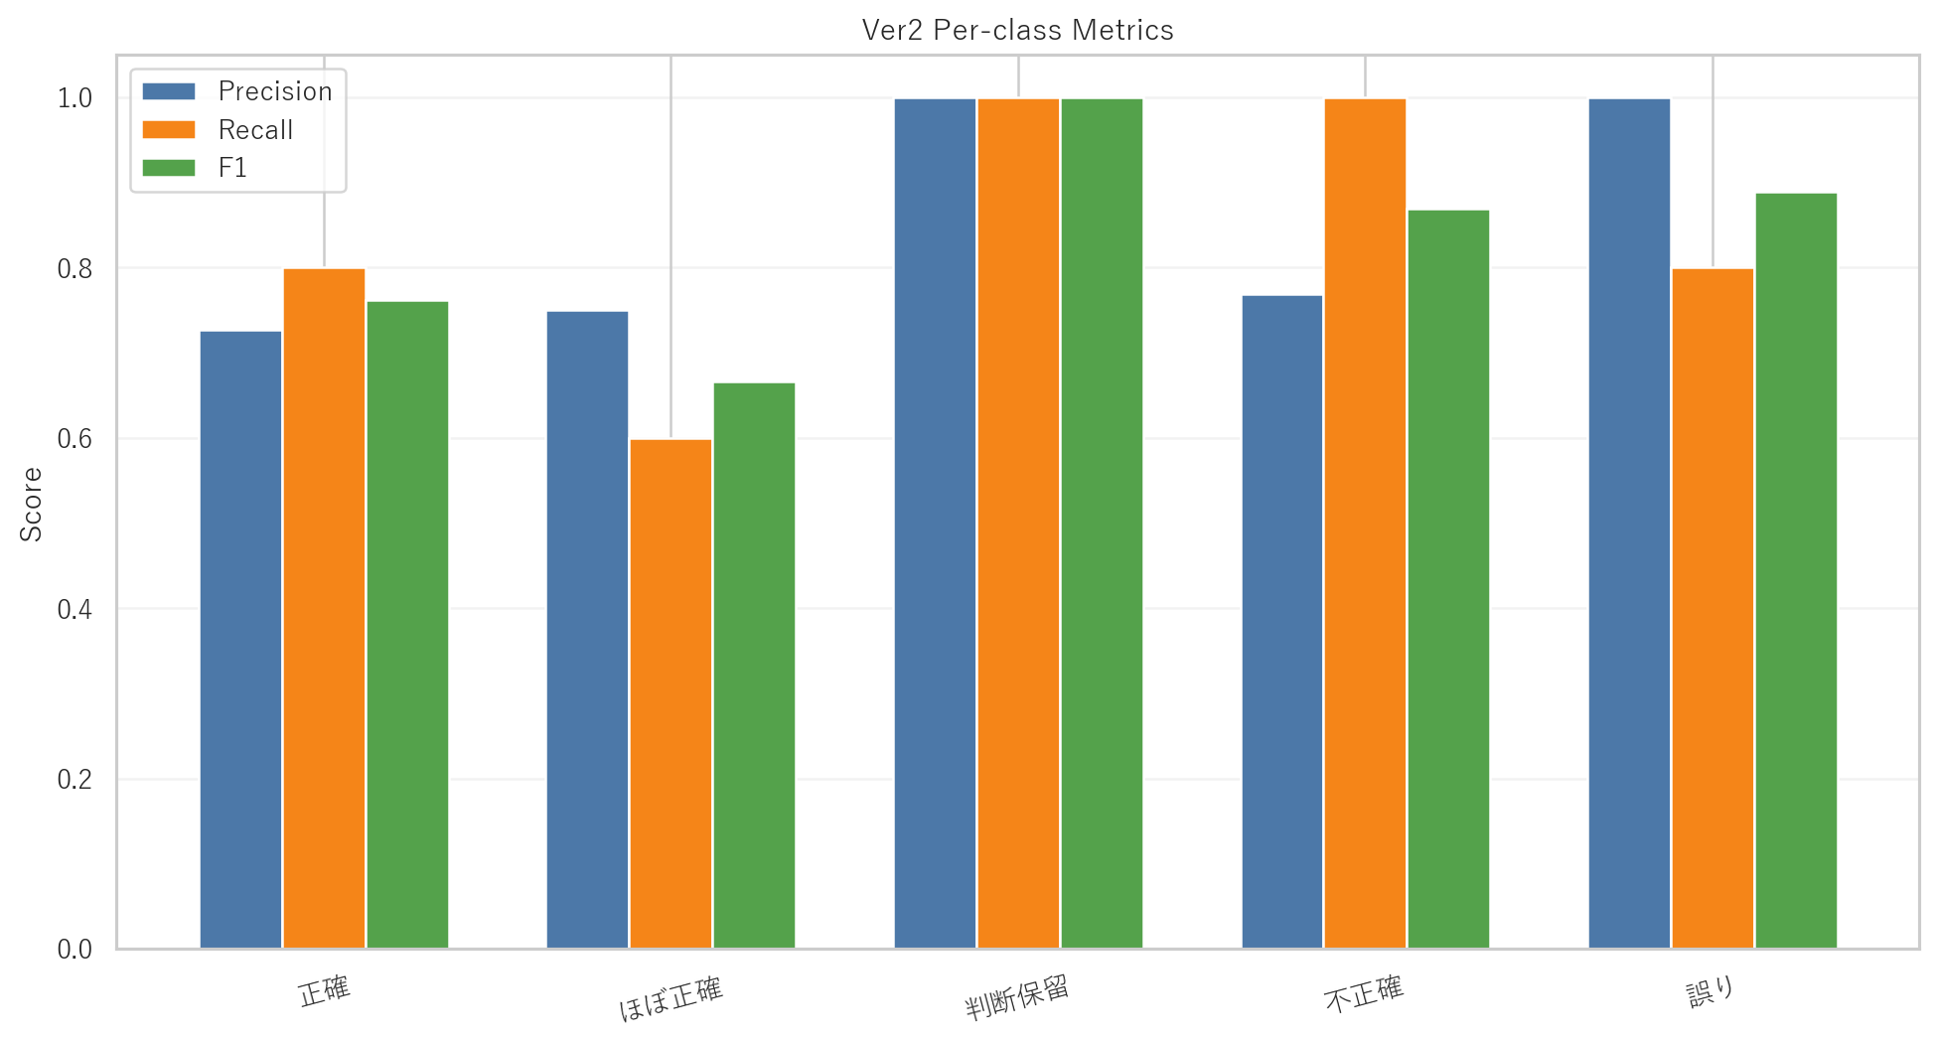
3. クラス別の特徴
クラスごとに見ると、得意・苦手がかなり分かれている
ポイント
判断保留: F1 1.000
不正確: recall 1.000
ほぼ正確: recall 0.600
誤り: recall 0.800
保留・不正確は強いが、ほぼ正確の回収率がまだ低い。
4

Slide 5
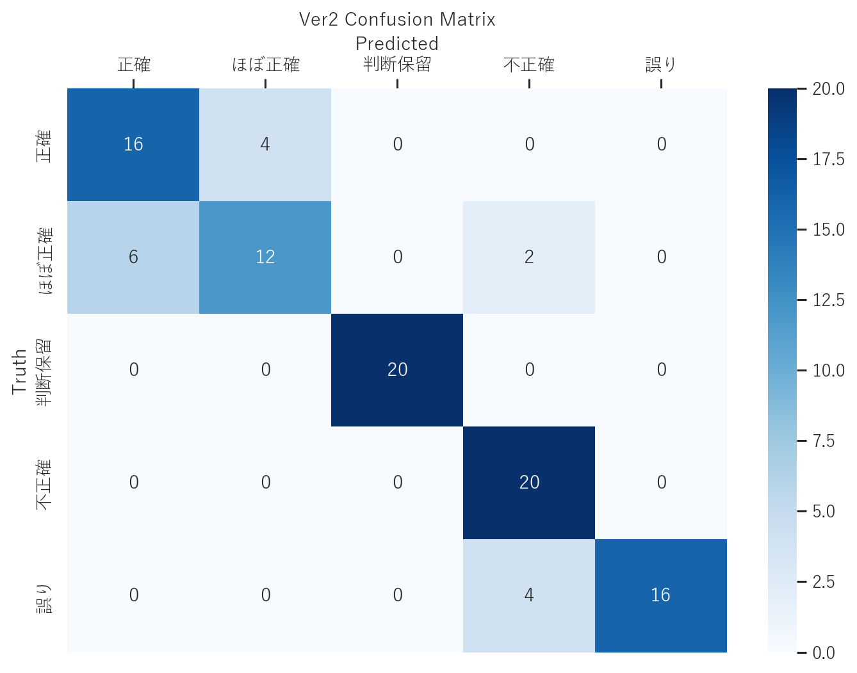
4. 混同行列
誤分類の向きを見ると、改善ポイントがかなり明確
主な流れ
ほぼ正確 → 正確: 6件
正確 → ほぼ正確: 4件
誤り → 不正確: 4件
ほぼ正確 → 不正確: 2件
解釈
境界ケースをやや安全側に倒している。
誤りを不正確に落とす 4 件が次の重点改善点。
5

Slide 6
5. 代表的な誤分類
ラベルごとに、どこで迷っているかを具体例で確認
正確 → ほぼ正確
ド・ドドンパ・ジェットコースターは骨折事故発生を受け、営業を終了した。
positive-accurate-06-wasegg220314-8
ほぼ正確 → 正確
マサチューセッツ州の有権者は、100万ドルを超える所得に対する4％の追加税を承認し、これにより2024年度に15億ドルの歳入が得られた。
positive-mostly-accurate-07-jid211029-01
ほぼ正確 → 不正確
世界最高峰のエベレストの標高は8858mである。
positive-mostly-accurate-17-23435
誤り → 不正確
5Gが新型コロナを引き起こす。
jfc-false-04-japans-inflation-rate-is-not-the-highest
特に『ほぼ正確』の境界と、『誤り』をどこで断定するかが改善の中心。
6

Slide 7
6. 改善方針
今回の rerun から見えた、次の実装タスク
短期
中期
位置づけ
誤り → 不正確 の 4 件を優先して潰す。
陰謀論・歴史否定・明確な虚偽の強化ルールを点検する。
100 件 rerun を回しながら小刻みに回帰確認する。
ほぼ正確のルールをもう一段整理する。
数値の近似、主導と共同関与、途中段階の省略を型で管理する。
attention_score と判定ラベルの関係も再確認する。
現時点でも確認支援ツールとしては十分に有望。
自動断定より、説明付きの一次仕分けに強みがある。
発表では『使えるが、境界設計がまだ研究課題』とまとめる。
7

Slide 8
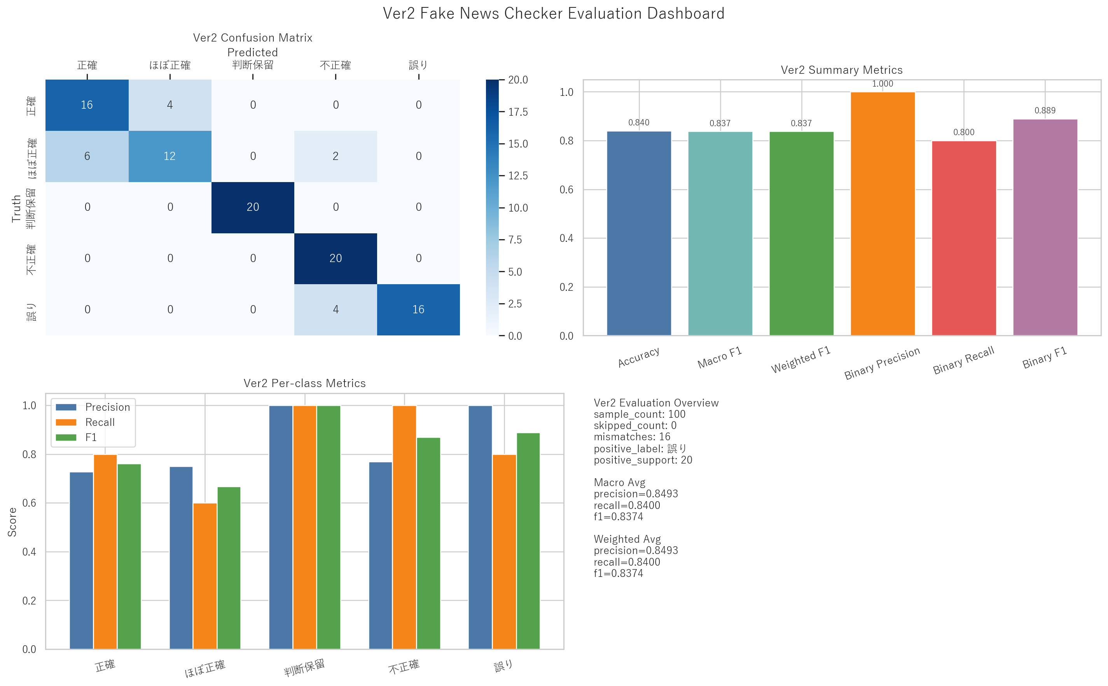
参考: ダッシュボード
アップロードされた評価画像をそのまま添付
8

